Slide 1
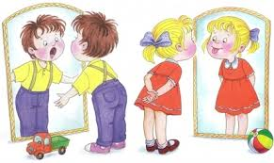
Нетрадиційні форми проведення артикуляційної гімнастики
Підготовила вчитель-логопед
Логопедичного пункту
при гімназії №1
Гращенкова Анастасія Сергіївна

Slide 2
Однією з найважливіших умов повноцінного формування правильної звуковимови є достатня рухливість, сила та чітка робота органів артикуляційного апарату.
Основним засобом розвитку мовної моторики є артикуляційна гімнастика – система вправ, спрямованих на вироблення повноцінних рухів і певних положень органів артикуляційного апарату, необхідних для правильної вимови звуків. Для дітей дошкільного (молодшого шкільного) віку артикуляційна гімнастика – це серйозна робота, якими б легкими не здавалися ці вправи для нас, дорослих. Щоб дитина не відволікалася і не втомлювалася, треба перетворити цю роботу на веселу гру, чарівну казку, в якій є все, що цікаво дітям.

Slide 3
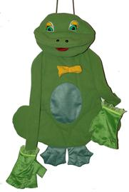
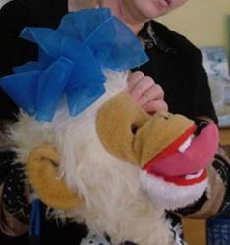
Нетрадиційні форми проведення реалізуються у використанні різних персонажів, казкових сюжетів, театралізації, інсценування (вимовляння фраз від імені персонажів або звірів), слів-перевертнів, навмисних помилок, в емоційному поданні матеріалу. Діти дуже люблять виправляти „помилки”, припущені дорослим або яким-небудь персонажем, навчати казкових гостей, виступати в якій-небудь ролі. Щоб уникнути одноманітності в роботі, одній і тій же вправі дають різні назви.
Артикуляційні казки

Slide 4
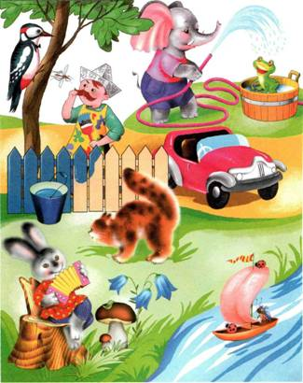
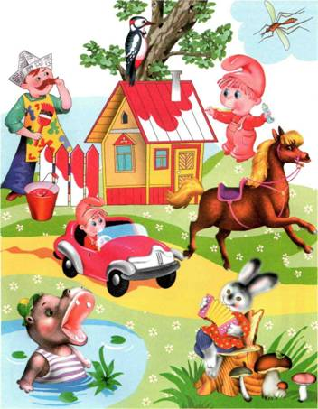
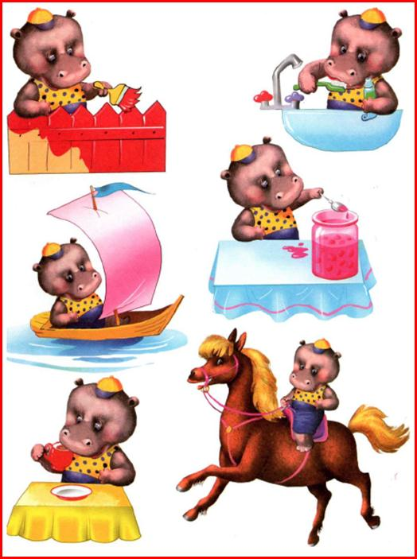
Картки - планшети
Артикуляційні вправи зображення у вигляді картинок з казковими персонажами. Зазвичай використовуються для відпрацювання артикуляційних вправ на кожну групу звуків.

Slide 5
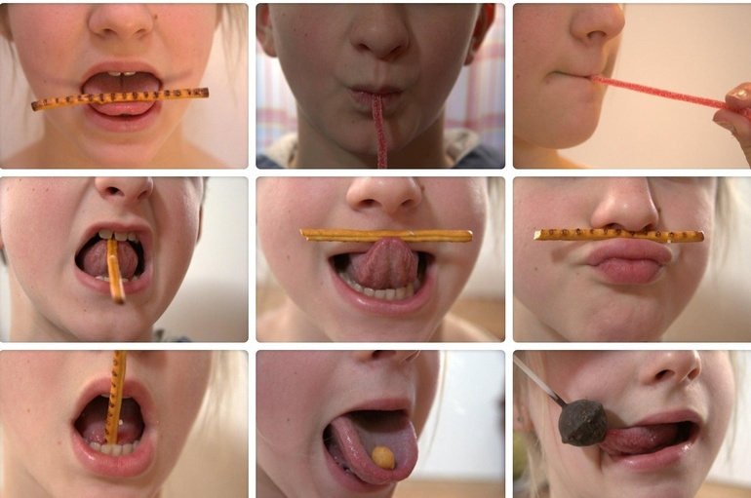
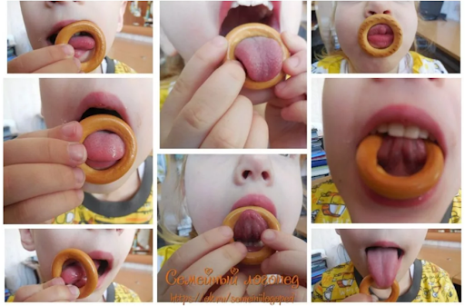
Смачна гімнастика
Артикуляційна гімнастика у вигляді чаювання, з використанням різних смаколиків: бубликів, горіхів, фруктів, трубочок, грибочків, цукерок і т.д.

Slide 6
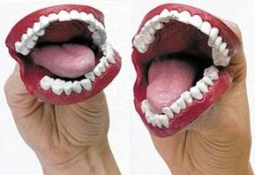
Макети органів артикуляції
Дозволяють демонструвати положення язика, губ, зубів при виконанні артикуляційної вправи, артикуляції певного звука.

Slide 7
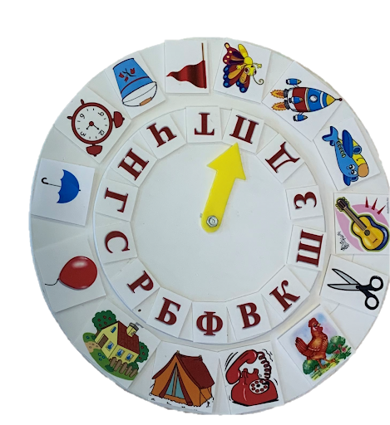
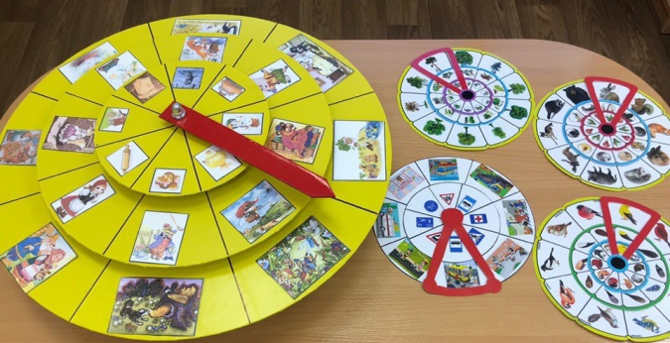
Артикуляційні годинники (кола Луллія)
Отримали свою назву на честь іспанького винахідника, філософа та поета Раймонда Луллія. Багатопланове використання при вирішення різноманітних завдань: розвиток дрібної моторики, артикуляційної моторики, лексико-граматичної сторони мовлення, розвиток пізнавальних процесів дитини і т.д. Потрібно лише підібрати відповідне коло.

Slide 8
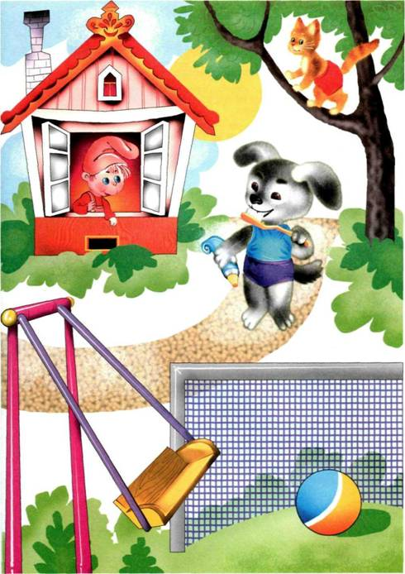
Казки «Пригоди Язичка»
Комплекси артикуляційних вправ можуть бути представлені у вигляді цікавих казок про Язичок, які викликають у учнів інтерес до органів артикуляції, розвитку їх рухливості та активізації зорового сприйняття (усі вправи виконуються перед дзеркалом).
Прикладом можуть бути серії з циклу „Казки про веселий Язичок”, до якого увійшли такі казки : „Язичок у зоопарку” (вправи, що вивчаються: „Індик”, „Тигр вигинає спину”, „Конячка”, „Бегемот”, „Змійка”); „Язичок збирає гриби” (вправи: „Грибок”, „Кошик”, „Трубочка”); „Язичок в цирку” (вправи: „Гойдалки”, „Барабан”, „Мотор”, „Фокус”) та ін.

Slide 9
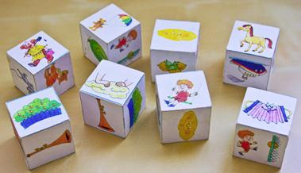
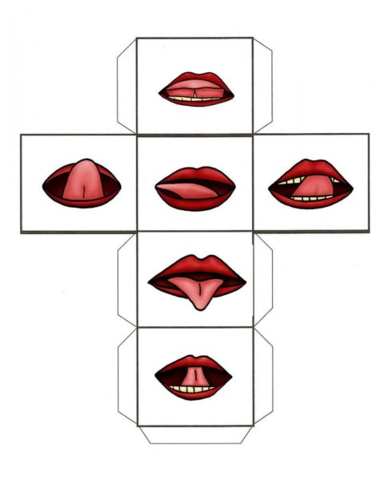
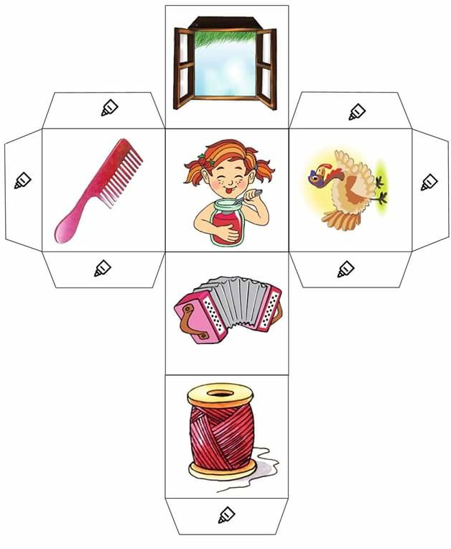
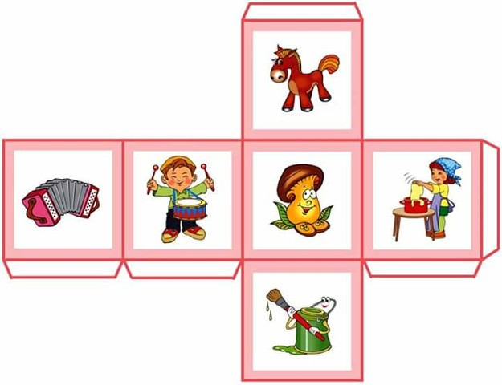
Артикуляційні кубики
Артикуляційні вправи представлені символами на гранях кубика. Маніпулюючи з кубиком, діти виконують артикуляційні вправи.

Slide 10
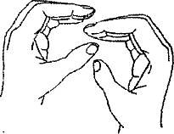
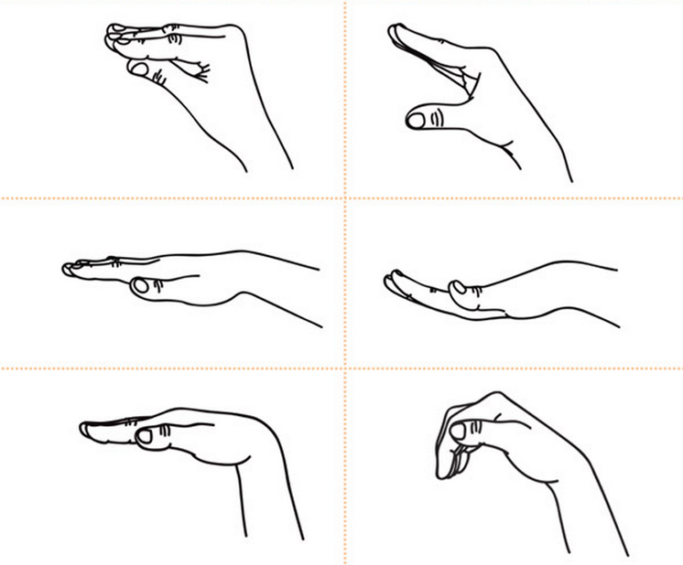
Метод біоенергопластики
Для корекційної роботи учителів-логопедів більш важливим є поєднання біоенергопластики (рухів кистей рук) з рухами органів артикуляційного апарату. У момент виконання артикуляційної вправи рука показує, де і в якому положенні знаходяться язик, нижня щелепа або губи.

Slide 11
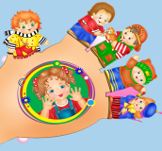
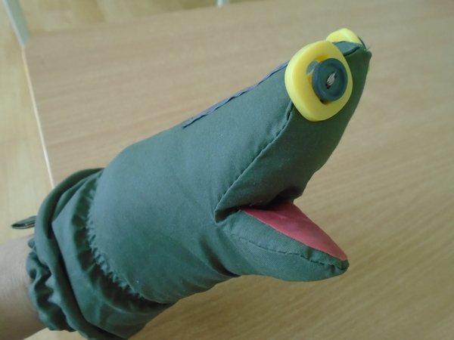
Логопед розробляє спеціальні рухи кистей і пальців рук на кожен артикуляційний уклад, разом з дітьми вигадує героїв театру рукавички, а також казки-подорожі про цих героїв. Така пальцево-язикова гімнастика сприяє розвитку відчуттів положення органів артикуляції, спрямованості видиху, а крім того, дозволяє прибрати зорову опору – дзеркало.

Slide 12
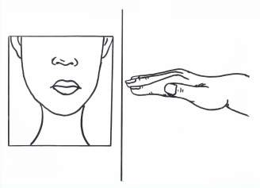
Метод біоенергопластики

Slide 13
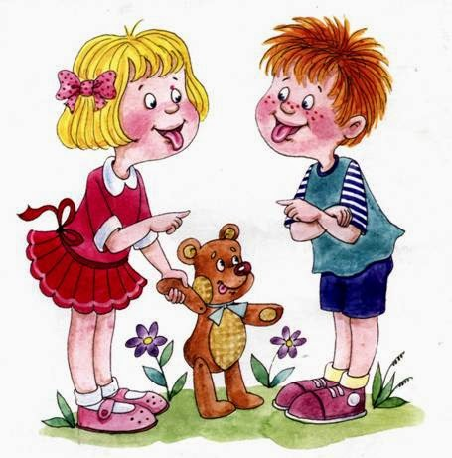
Дякую за увагу!

